Slide 1
Путешествие в загадочную Индию
Развлекательно-познавательная программа для детей старшего дошкольного возраста

Slide 2
Задачи
Расширять и закреплять представления детей об Индии, ее особенностях и традициях. Воспитывать чувство толерантности, дружеские доброжелательные взаимоотношения. Формировать нравственные качества: умение дружить, беречь дружбу, общаться в коллективе.

Slide 3
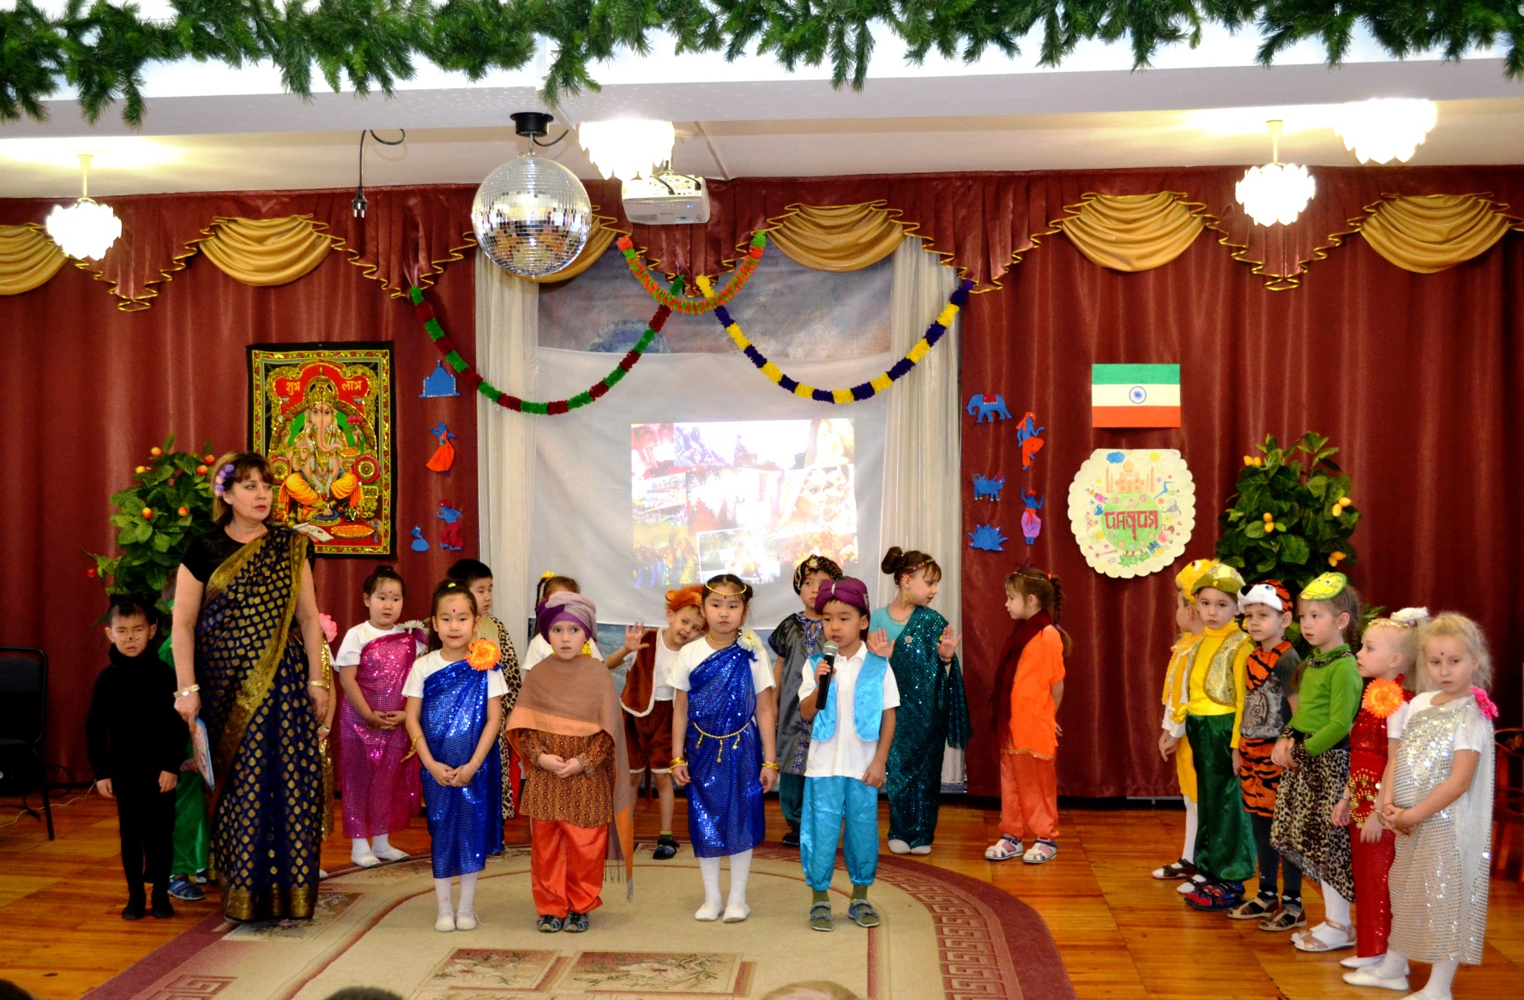
Рассказываем об Индии

Slide 4
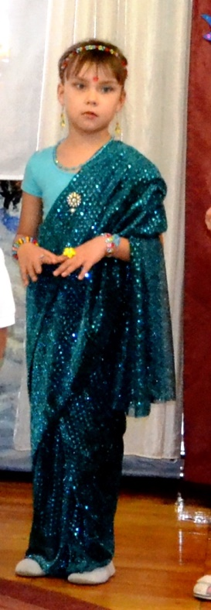
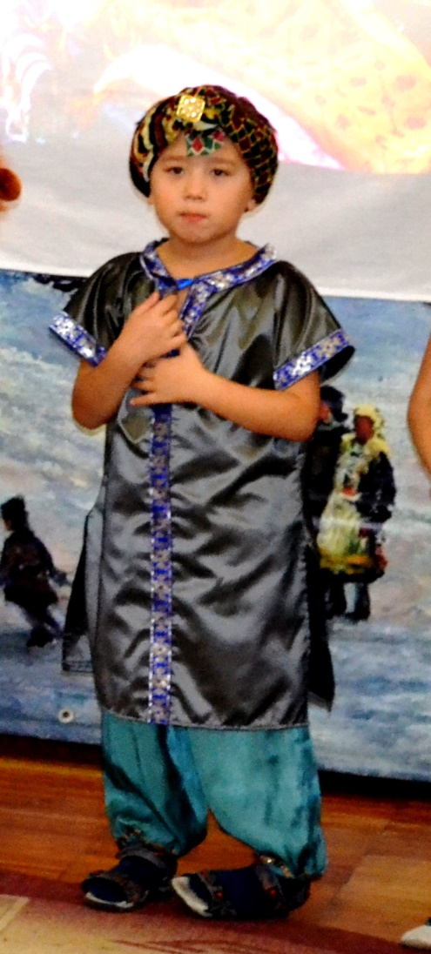
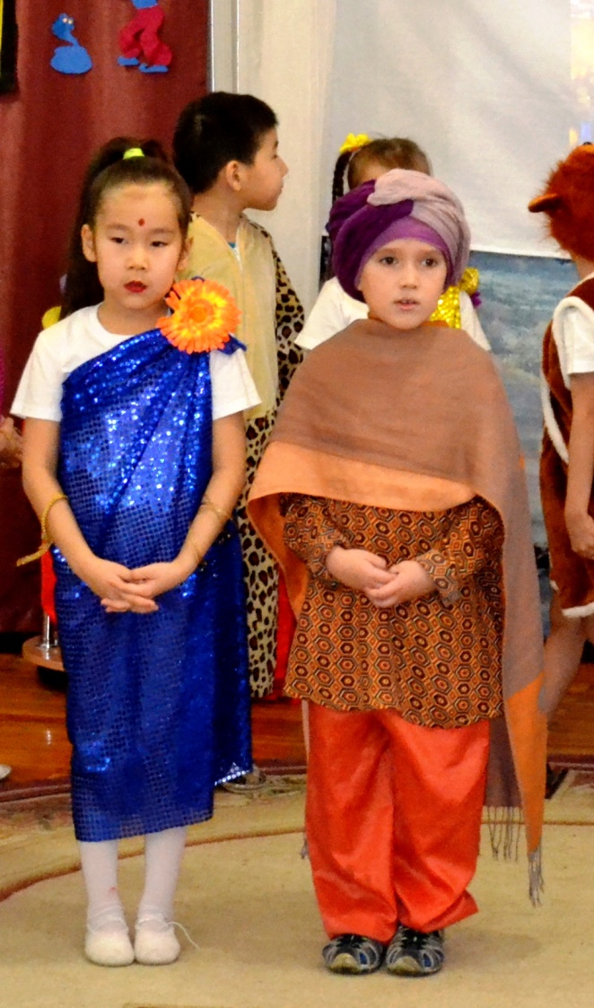
Там очень тепло. Там не носят плащей и пальто. Там прячутся хижины в зарослях гибких лиан. Там девушки в сари подобны бутонам цветов. И многие, многие тайны хранит океан.

Slide 5
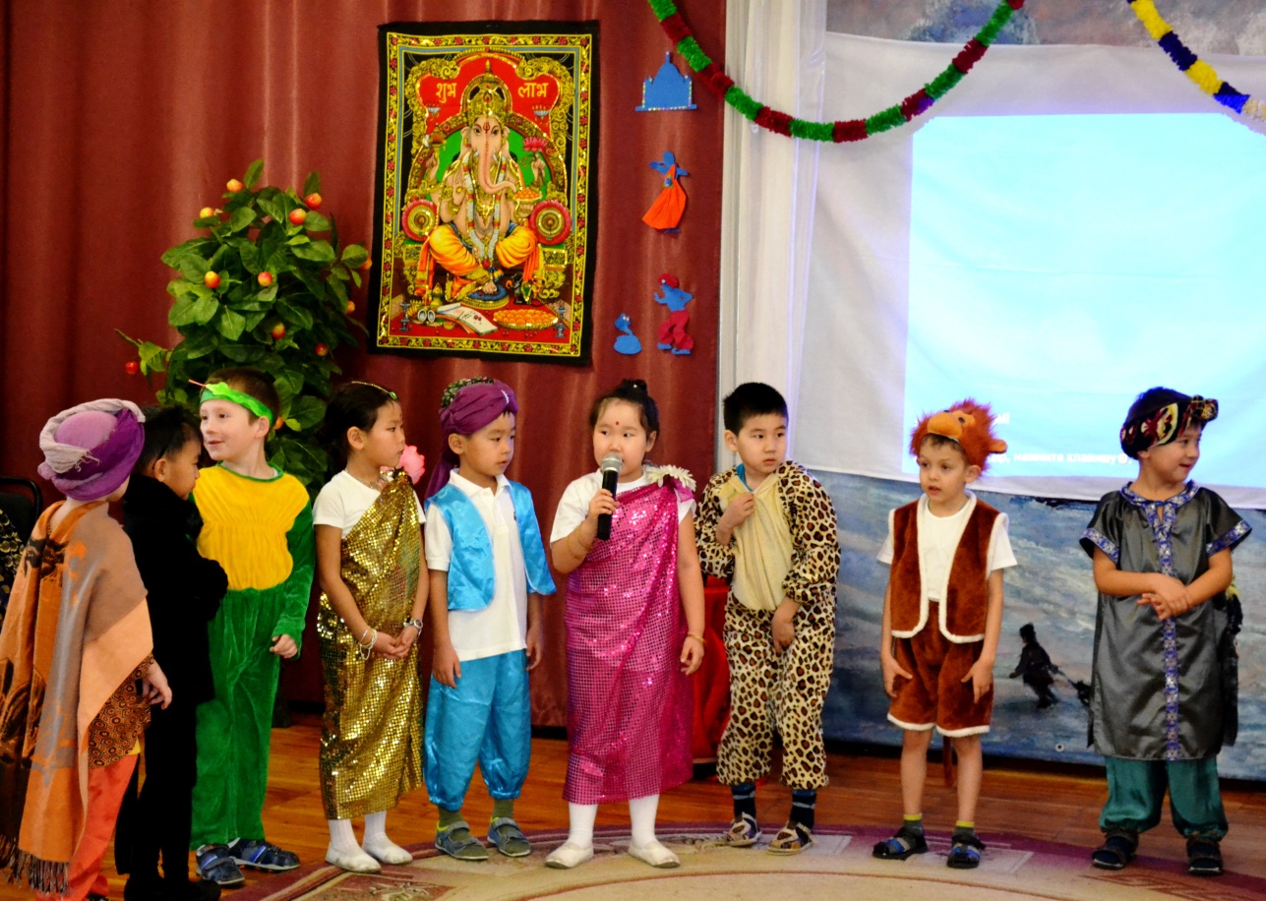
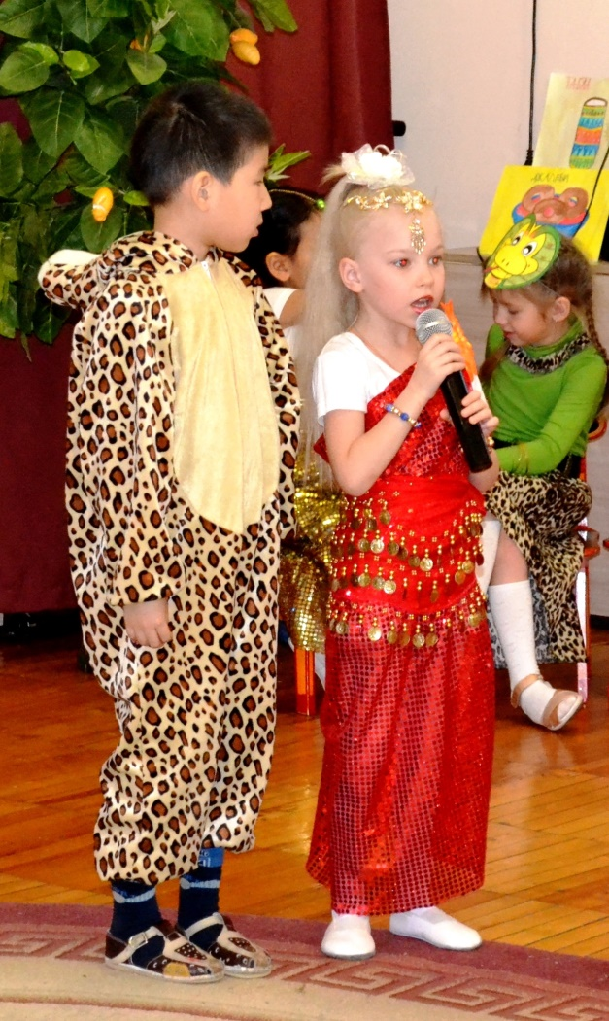
Там пахнет сандалом, и можно ходить босиком. Другие созвездья сплетают небесный навес. Там все улыбаются, будто ты с каждым знаком. И каждая улица кажется лавкой чудес.

Slide 6
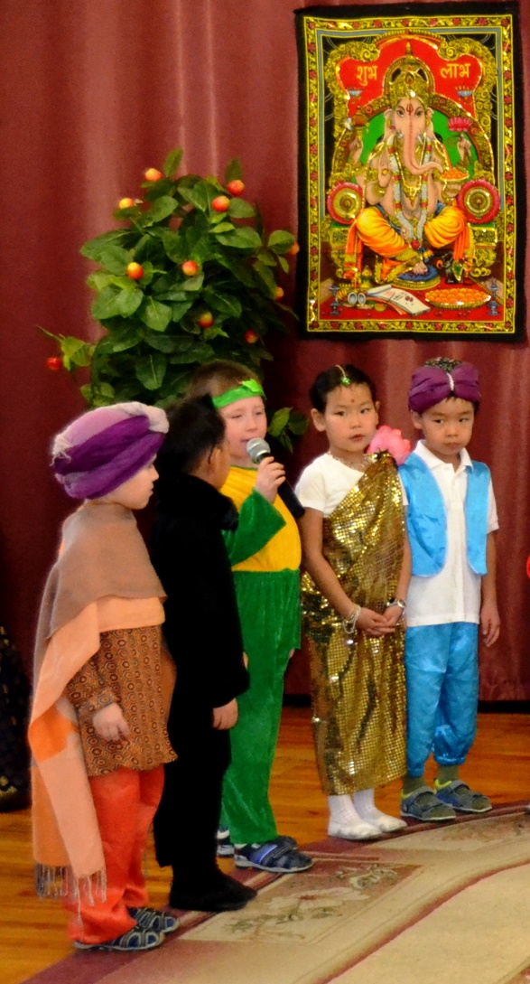
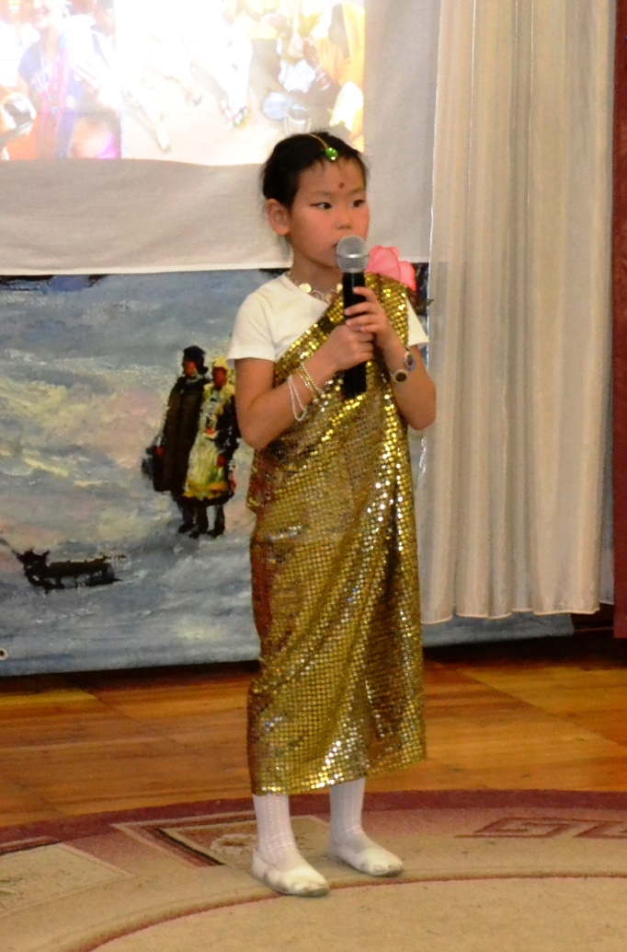
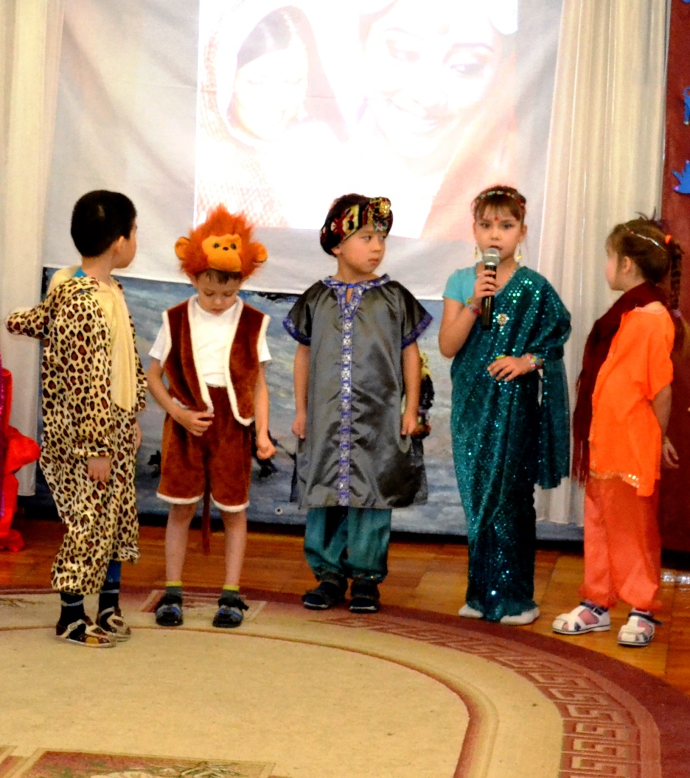
Там ходят слоны, обезьяны гуляют по крышам, Сигналят машины, коровы бредут не спеша. На флейте волшебной играет сиреневый Кришна, И гопи танцуют. И очень вольготно дышать.

Slide 7
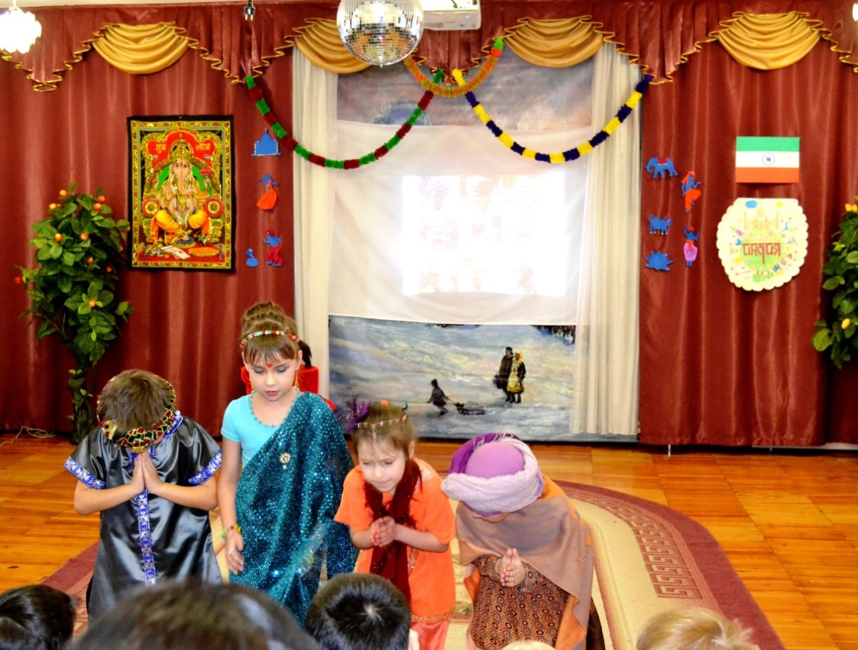
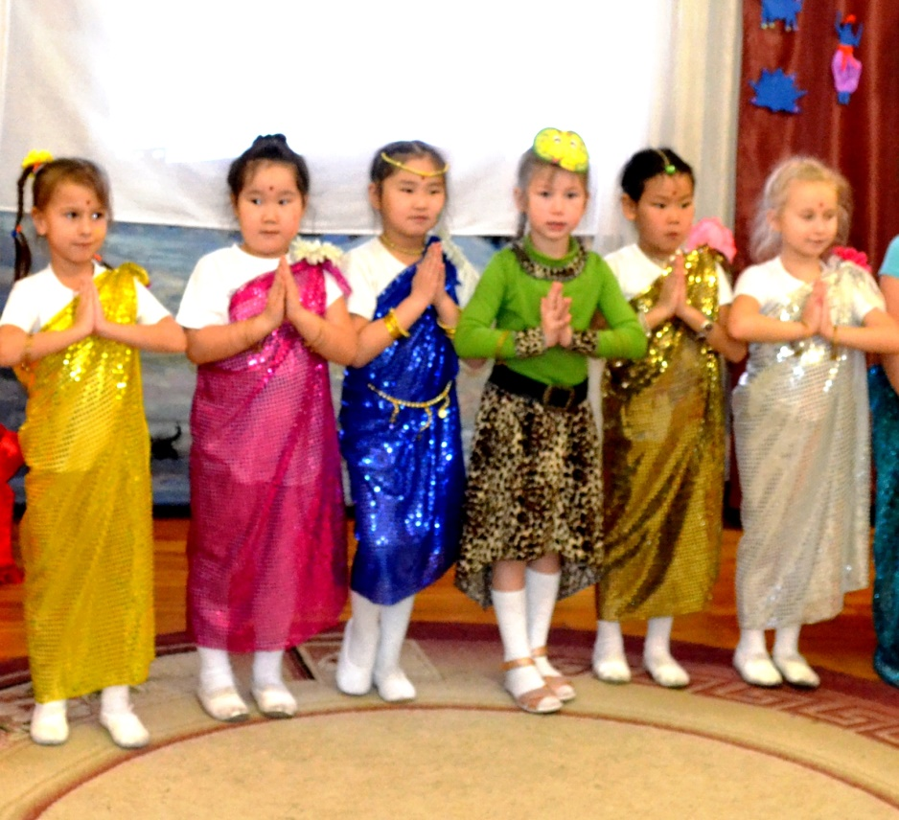
Так жители Индии приветствуют друг друга

Slide 8
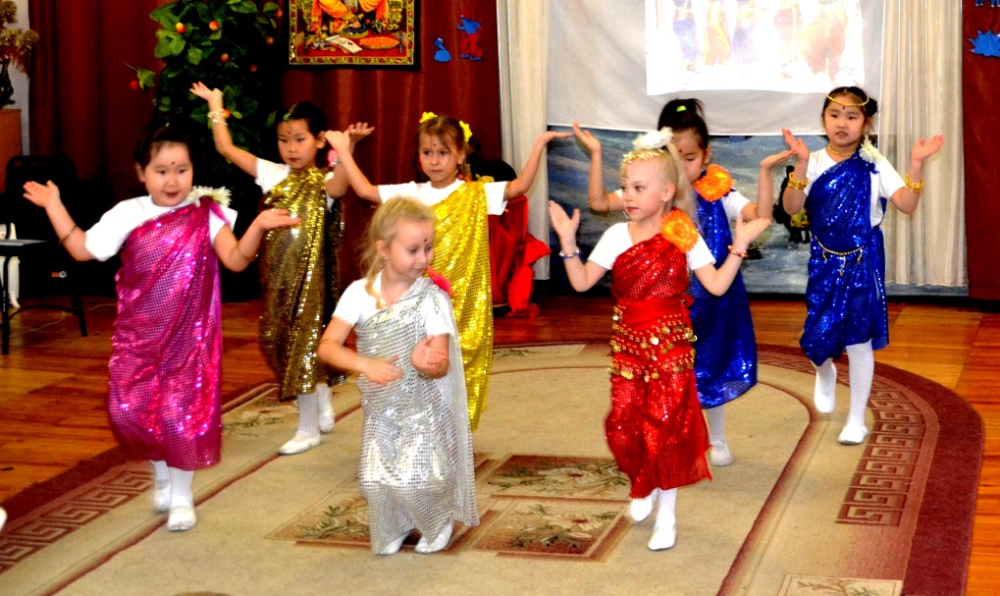
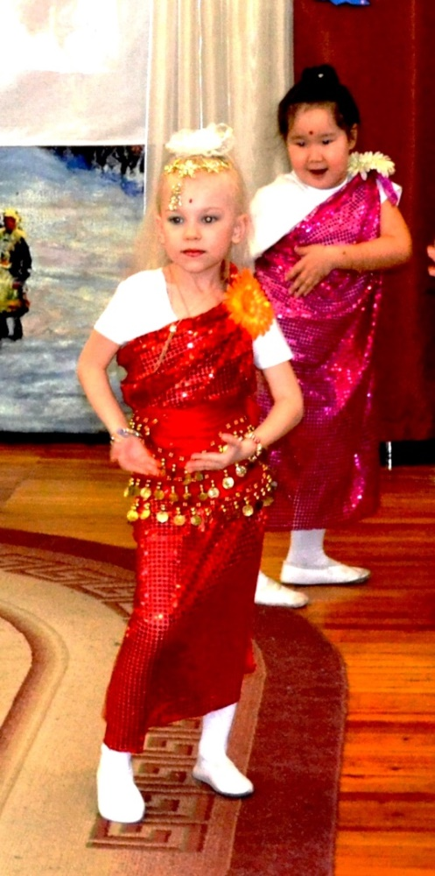
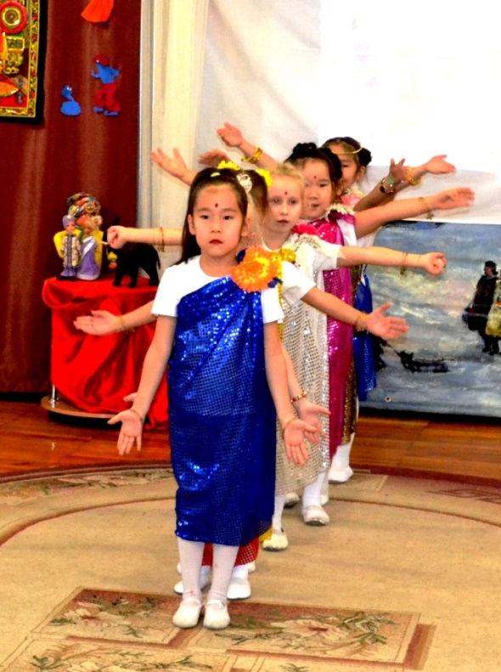
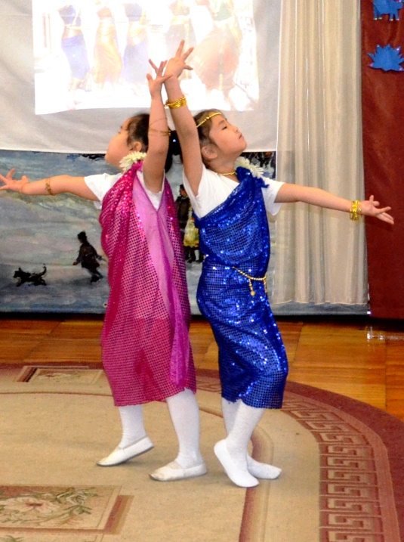
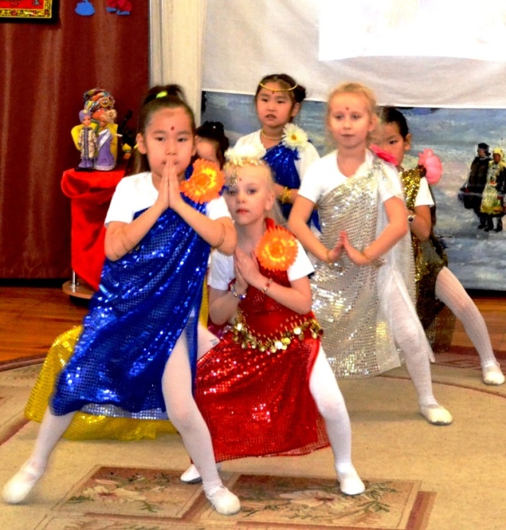
Мистический дух индийского танца пленяет своей таинственностью, а его энергия раскрывает чувства.

Slide 9
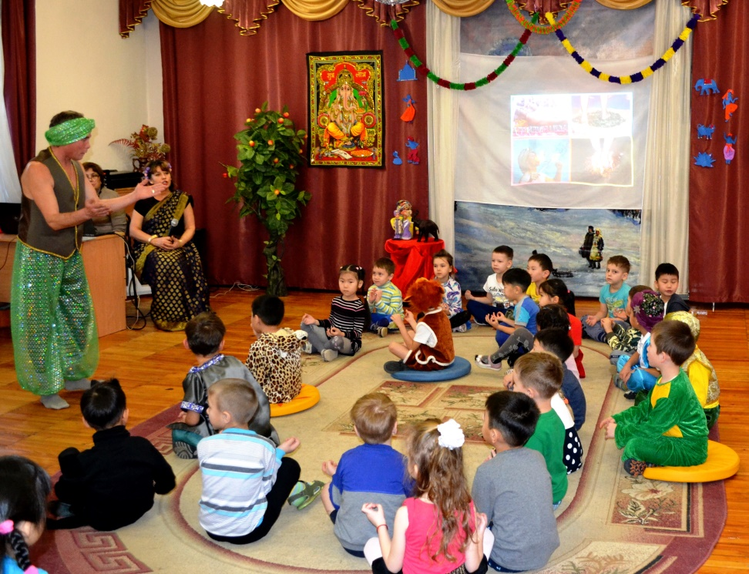
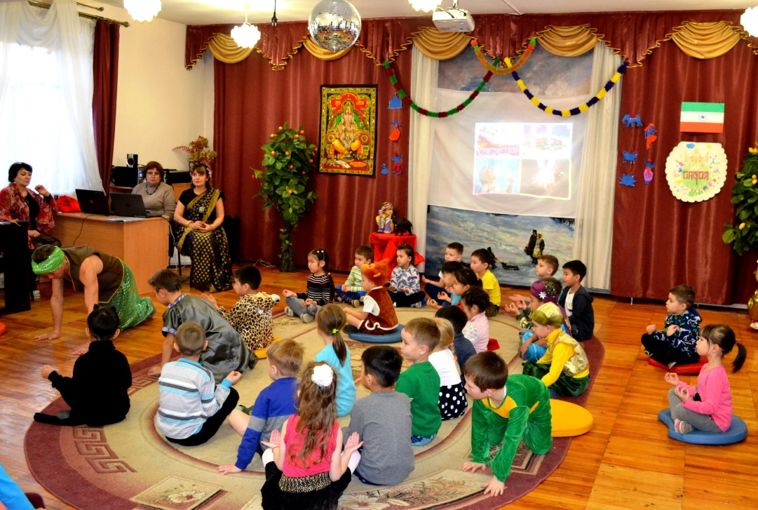
Еще одно чудо, родина которого тоже здесь в Индии – йоги, люди, посвятившие свою жизнь совершенствованию тела и духа.

Slide 10
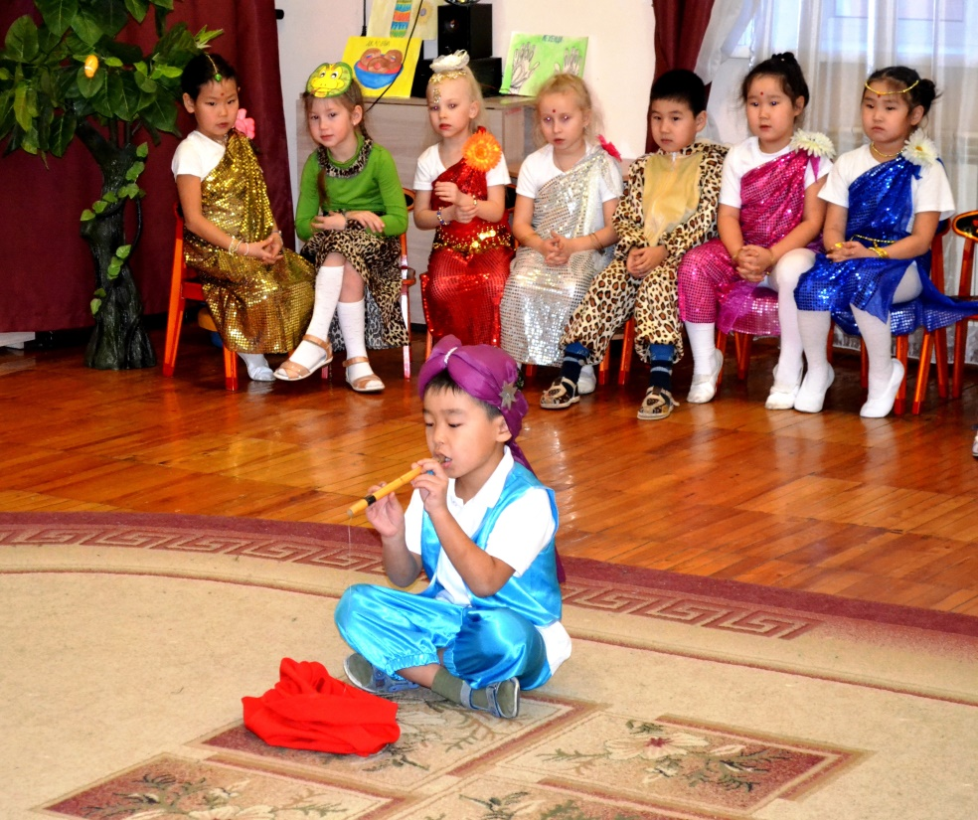
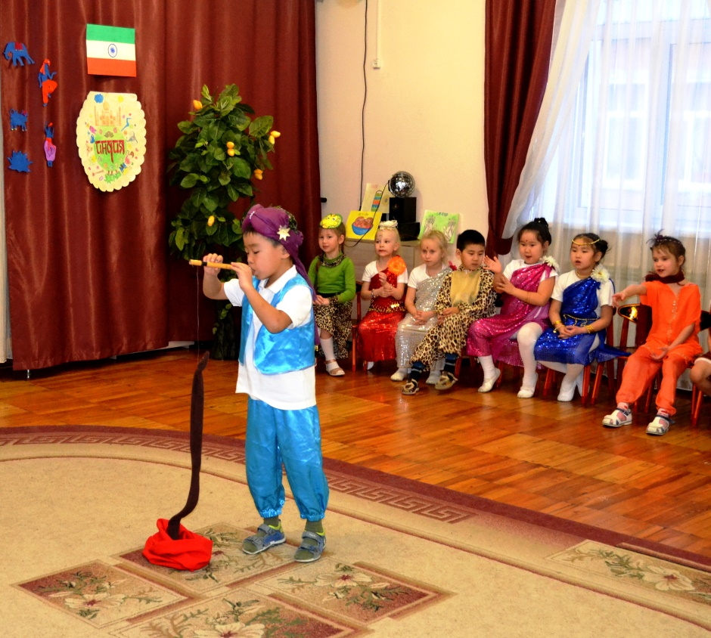
Факир - это еще одно из чудес Индии - заклинатель змей. Заклинание змей - одна из древнейших профессий в Индии.

Slide 11
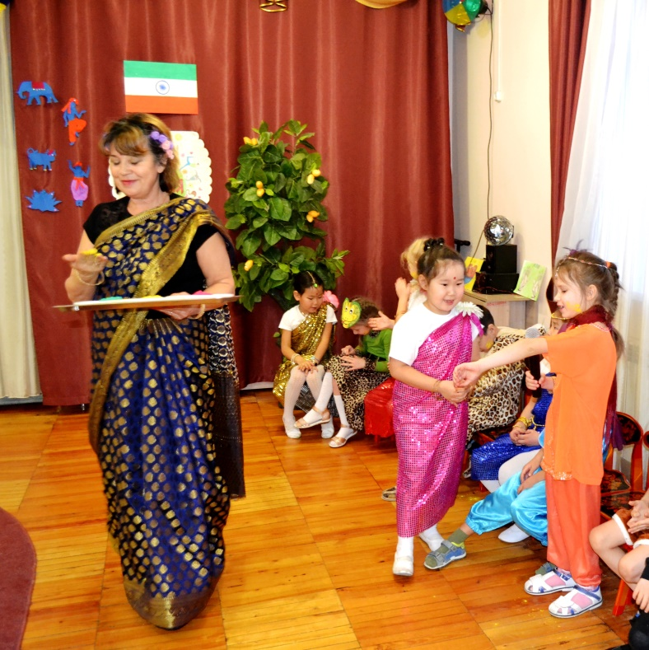
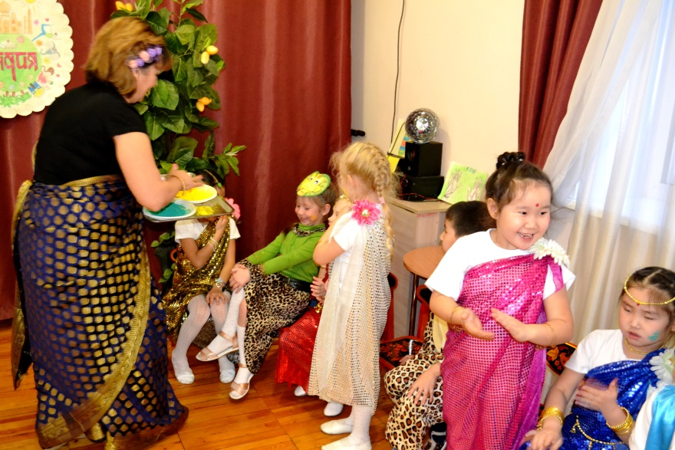
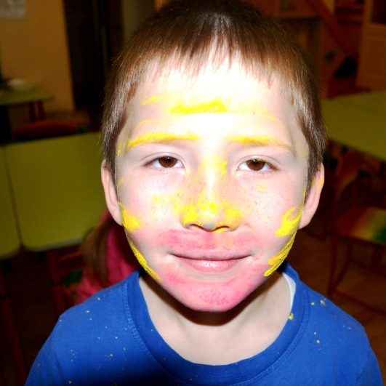
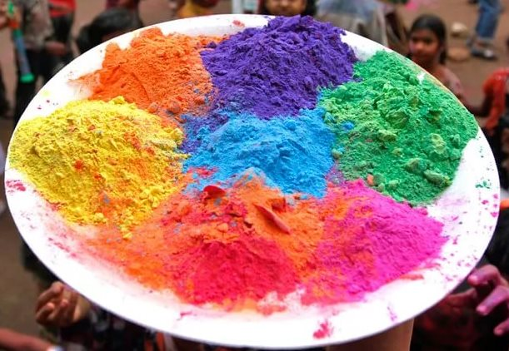
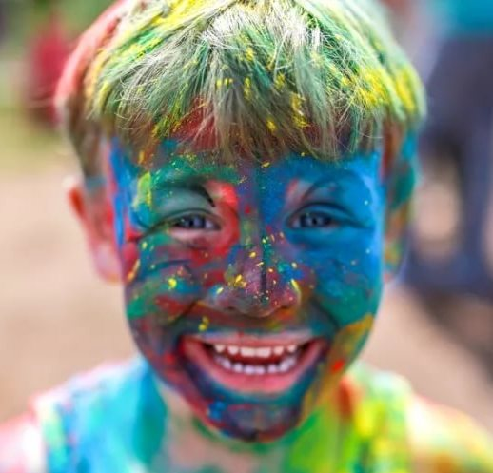
Индийский праздник Холи или Фестиваль Красок – один из самых красочных и ярких праздников в мире, этим праздником в Индии встречают весну.

Slide 12
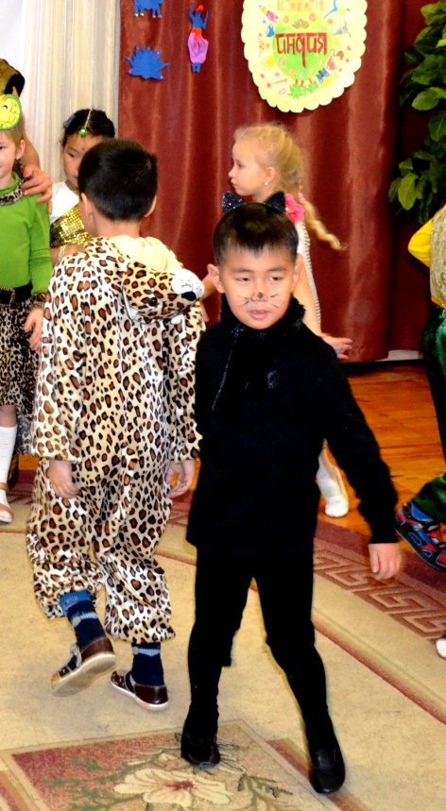
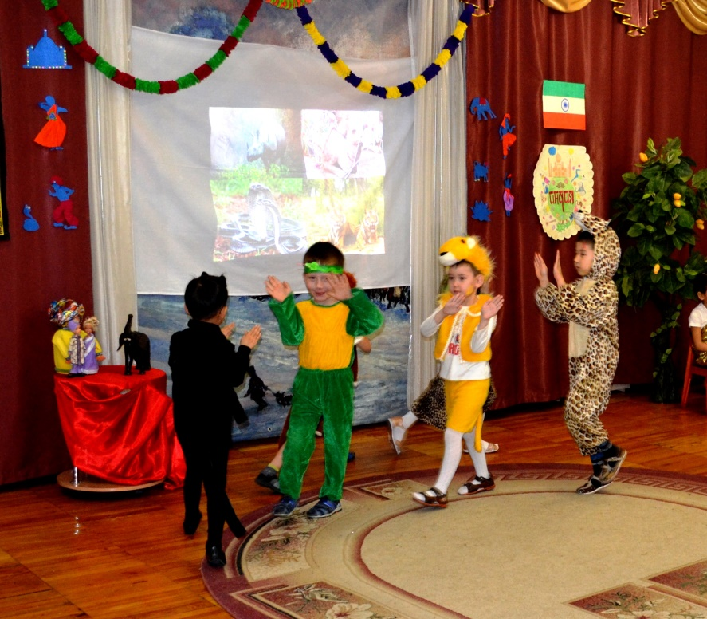
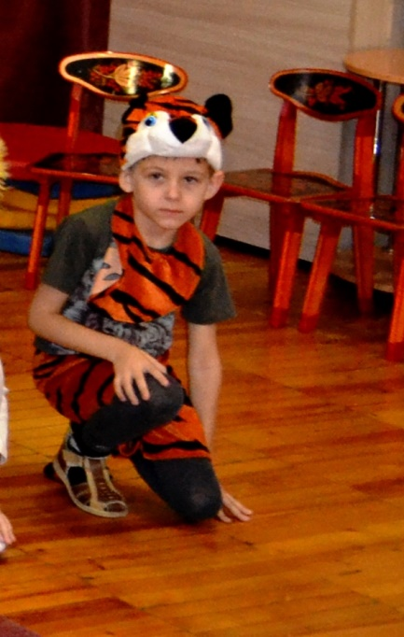
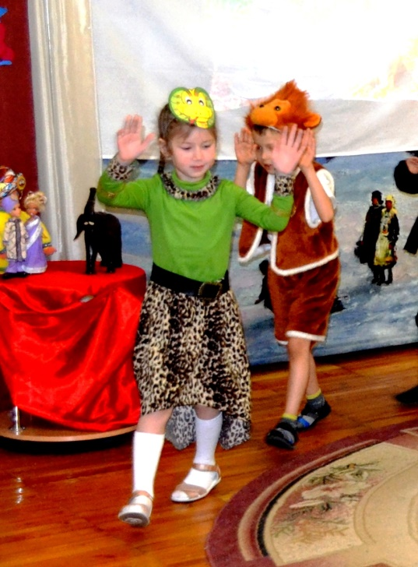
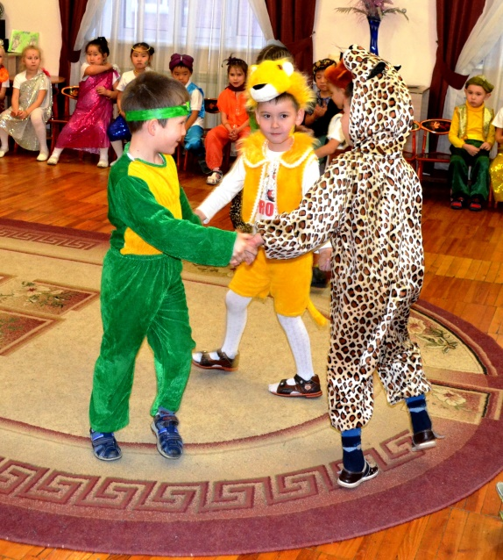
Парад индийских животных

Slide 13
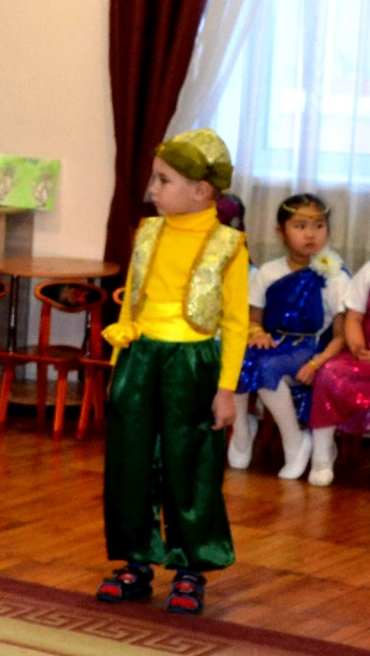
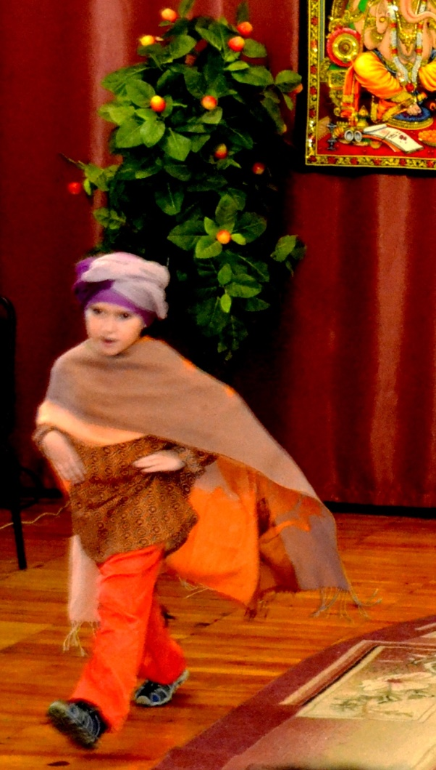
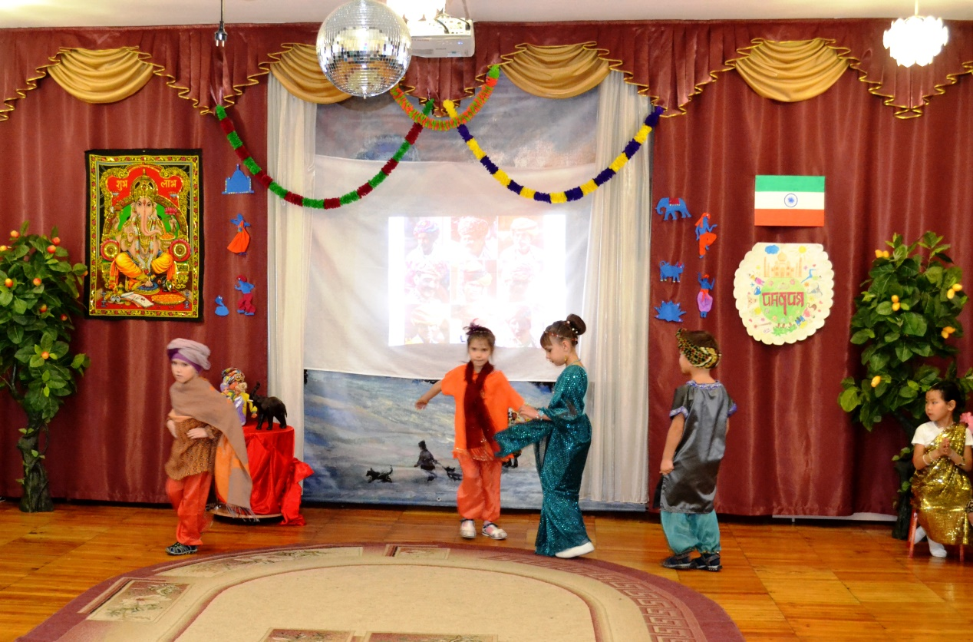
Индия с давних времен является центром моды

Slide 14
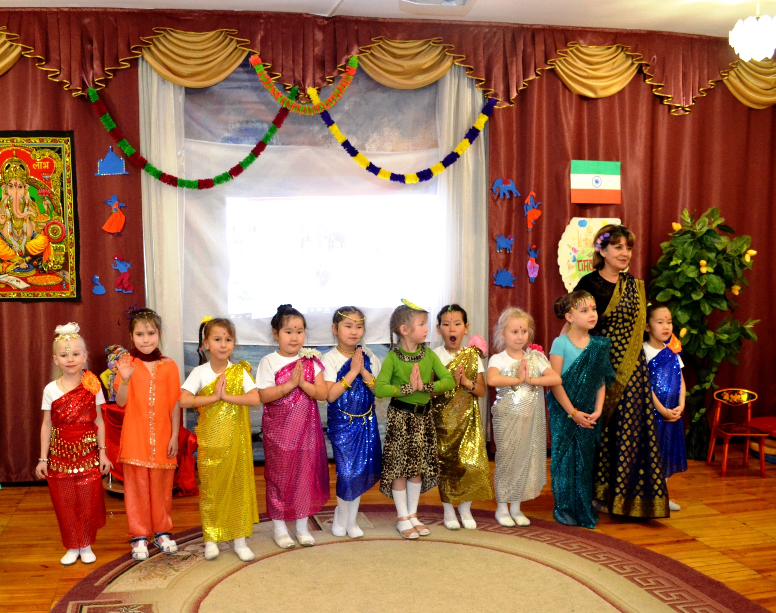
Индийские красавицы

Slide 15
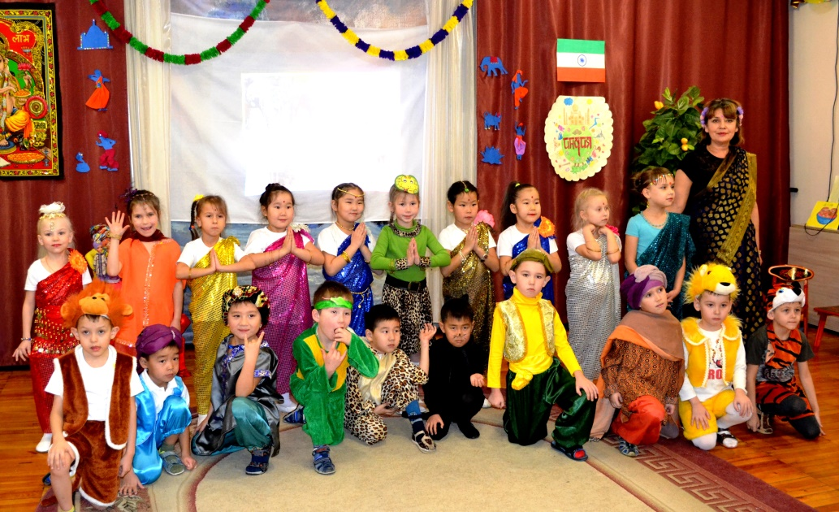
Мы скоро приедем, мы лишь задержались в пути. Здесь снег. И окраина. Крайность. И мы на краю. Тут все повторяют, что рая нигде не найти. А там все иначе. Мы будто гостили в раю. Там очень тепло. Там не носят плащей и пальто. Там прячутся хижины в зарослях гибких лиан. Там девушки в сари подобны бутонам цветов. И многие, многие тайны хранит океан. Ребенок Там пахнет сандалом, и можно ходить босиком. Другие созвездья сплетают небесный навес. Там все улыбаются, будто ты с каждым знаком. И каждая улица кажется лавкой чудес. Там ходят слоны, обезьяны гуляют по крышам, Сигналят машины, коровы бредут не спеша. На флейте волшебной играет сиреневый Кришна, И гопи танцуют. И очень вольготно дышать. Там юноши чинят тяжелые влажные сети, Колышутся лодки, и воздух от зноя дрожит, За змеем воздушным по берегу бегают дети... Там учишься жить, как они, по законам души.

